Slide 1






TẬP HUẤN SỬ DỤNG TÀI LIỆU ĐIỆN TỬ
VỀ GIÁO DỤC AN TOÀN GIAO THÔNG CẤP TIỂU HỌC
( Kèm theo Công văn số / BGDĐT– GDCTHSSV ngày tháng 8 năm 2022 của Bộ Giáo dục và Đào tạo)
Báo cáo viên: Vũ Thanh Tâm
Bùi Thị Tú Anh

Slide 2

ĐẶT VẤN ĐỀ
Học sinh: - Cung cấp kiến thức cơ bản
- Chưa hấp dẫn để tạo hứng thú tìm tòi khám phá
Sách
hiện hành
Giáo viên: - Tự soạn PP, tìm thêm các tình huống để hướng dẫn HS thực hành.
CMHS: - Hướng dẫn con bằng hình ảnh tĩnh, khó hướng dẫn con thực hành.

Slide 3




ĐẶT VẤN ĐỀ
Chuyển đổi số
Tài liệu điện tử
Học sinh: - Cung cấp kiến thức cơ bản
- Hấp dẫn để tạo hứng thú tìm tòi khám phá. Cung cấp cơ hội thực hành các kỹ năng tham gia giao thông
Giáo viên: GV có tài liệu để tổ chức các hoạt động cho HS.
CMHS: Hướng dẫn con dễ dàng bằng những tình huống thực tế

Slide 4







NỘI DUNG
1
TỔNG QUAN VỀ BỘ TÀI LIỆU
2
MỤC TIÊU
3
CẤU TRÚC, NỘI DUNG
4
PHƯƠNG PHÁP GIẢNG DẠY
5
ĐỐI TƯỢNG, PHẠM VI SỬ DỤNG
6
HƯỚNG DẪN TỔ CHỨC THỰC HIỆN

Slide 5

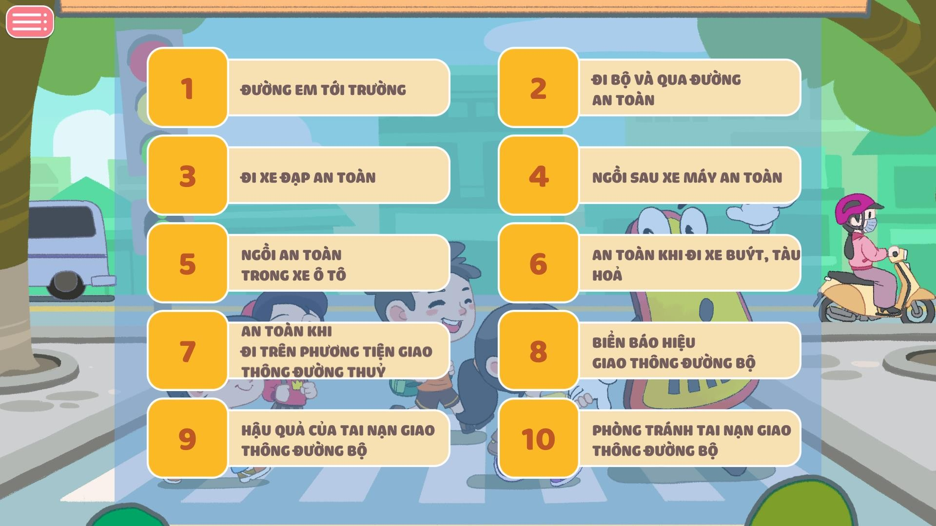
1. TỔNG QUAN VỀ BỘ TÀI LIỆU
Phần mềm Tài liệu điện tử

Slide 6
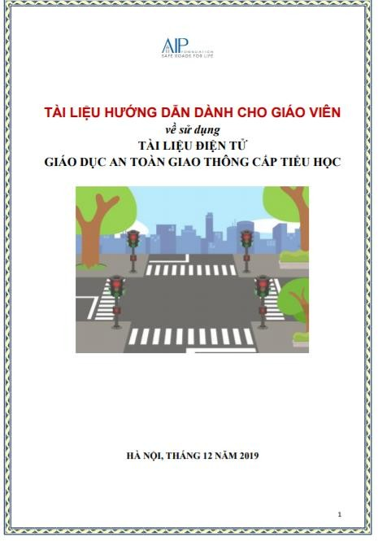
1. TỔNG QUAN VỀ BỘ TÀI LIỆU
PHẦN 1: HƯỚNG DẪN CÀI ĐẶT PHẦN MỀM TÀI LIỆU ĐIỆN TỬ TRÊN MÁY TÍNH VÀ CÁC THIẾT BỊ ĐIỆN TỬ KHÁC
PHẦN 2: HƯỚNG DẪN CHUNG VỀ SỬ DỤNG TÀI LIỆU ĐIỆN TỬ GIÁO DỤC AN TOÀN GIAO THÔNG CẤP TIỂU HỌC
PHẦN 3: HƯỚNG DẪN CỤ THỂ VỀ 10 BÀI HỌC
PHẦN 4: PHỤ LỤC “NỘI DUNG 10 BÀI HỌC”

Slide 7
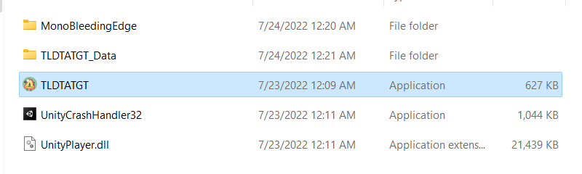
1. TỔNG QUAN VỀ BỘ TÀI LIỆU

Slide 8

1. TỔNG QUAN VỀ BỘ TÀI LIỆU

Slide 9
1. TỔNG QUAN VỀ BỘ TÀI LIỆU
Phần mềm có sử dụng tính năng mô phỏng, có nhạc, âm thanh và màu sắc sinh động, lời thoại sôi động và có tính tương tác cao, các học sinh có thể dễ dàng tiếp thu
Phần mềm có thể cho phép giáo viên, học sinh tạm dừng học bất kỳ lúc nào; có thể quay trở lại và chuyển sang các phần học khác dễ dàng.
TỔNG
QUAN
Phần mềm đưa ra những đáp án nhanh để học sinh luôn hứng thú.
Học sinh có thể kiểm soát được tình huống và được khuyến khích tìm tòi khám phá, sử dụng trí tưởng tượng và giải quyết vấn đề.
Phầm mềm dễ sử dụng, hấp dẫn và thú vị nên học sinh có thể học nhiều lần, có cơ hội tiếp xúc với nhiều tình huống thử thách khác nhau mà đang cần các em xử lý.

Slide 10



1. TỔNG QUAN VỀ BỘ TÀI LIỆU
Tính phù hợp
Tính thực tiễn
Tính hành động
Mức độ tham gia của học sinh theo lứa tuổi, quy định pháp luật về quy tắc giao thông
Tập trung vào những kiến thức cơ bản, tình huống giao thông thực tế.
Hướng dẫn kỹ năng phòng tránh tai nạn giao thông, đưa ra lời khuyên ngắn gọn dễ hiểu, dễ nhớ và học sinh dễ thực hiện.

Slide 11
2. MỤC TIÊU
1. Cung cấp cho học sinh những kiến thức phổ thông, cơ bản về:
Khái niệm đường, đèn tín hiệu, vạch sang đường dành cho người đi bộ
Khái niệm về các phương tiện giao thông
Các quy tắc an toàn giao thông đường bộ (khi đi bộ, xe đạp, xe máy, …)
Các quy tắc giao thông đường sắt khi đi trên tàu hỏa
Các quy tắc giao thông đường thủy nội địa khi đi trên thuyền, phà
Các nguyên nhân gây tai nạn giao thông, cách phòng tránh và tầm quan trọng của việc chấp hành đúng các quy tắc giao thông
Các nhóm biển báo hiệu đường bộ và ý nghĩa một số biển báo cơ bản

Slide 12
2. MỤC TIÊU
2. HS vận dụng được kiến thức để:
Phân biệt các loại đèn tín hiệu giao thông, ý nghĩa về màu sắc của đèn tín hiệu
Phân biệt được các loại phương tiện giao thông
Biết cách đi bộ và qua đường an toàn trên đường đô thị, đường nông thôn
Biết cách chọn mũ bảo hiểm, đội mũ bảo hiểm đúng quy cách; biết cách lên,xuống và ngồi trên xe máy an toàn
Biết cách thắt dây đai an toàn; biết cách lên, xuống và ngồi an toàn trong xe ô tô, xe buýt, tàu hỏa, thuyền, phà
Biết phân biệt các loại biển báo hiệu đường bộ, biết cách phòng tránh các tình huống giao thông nguy hiểm
Biết cách ngồi sau xe, kiểm tra xe và điều khiển xe đạp an toàn

Slide 13
2. MỤC TIÊU
3. Góp phần hình thành, phát triển những năng lực, phẩm chất cho HS:
- HS hình thành và phát triển phẩm chất: Yêu nước; Nhân ái; Chăm chỉ; Trung thực; Trách nhiệm thông qua việc tôn trọng các quy tắc giao thông, các quy định về An toàn giao thông, cam kết thực hiện và chia sẻ với những người thân trong gia đình về kiến thức và kĩ năng an toàn giao thông được giáo dục.
- HS hình thành và phát triển các năng lực: năng lực tự chủ và tự học, năng lực giao tiếp và hợp tác, năng lực giải quyết vấn đề và sáng tạo, năng lực thích ứng với cuộc sống, thiết kế và tổ chức hoạt động …. Thông qua việc thực hiện các nhiệm vụ học tập.

Slide 14
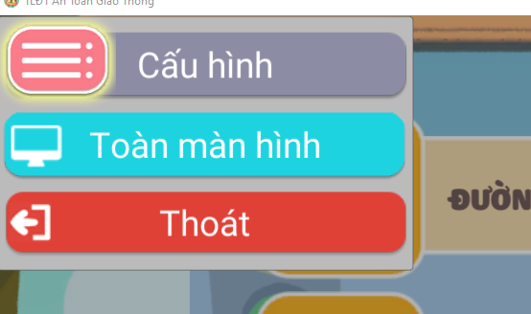
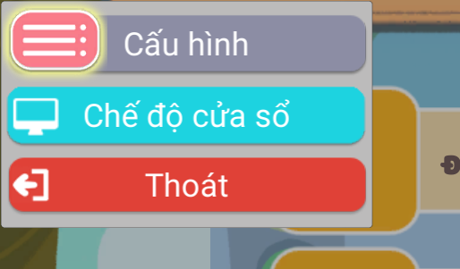
3. CẤU TRÚC, NỘI DUNG
Có thể lựa chọn toàn màn hình hoặc cửa sổ
Chế độ cửa sổ, có thể ẩn chương trình đang chạy

Slide 15
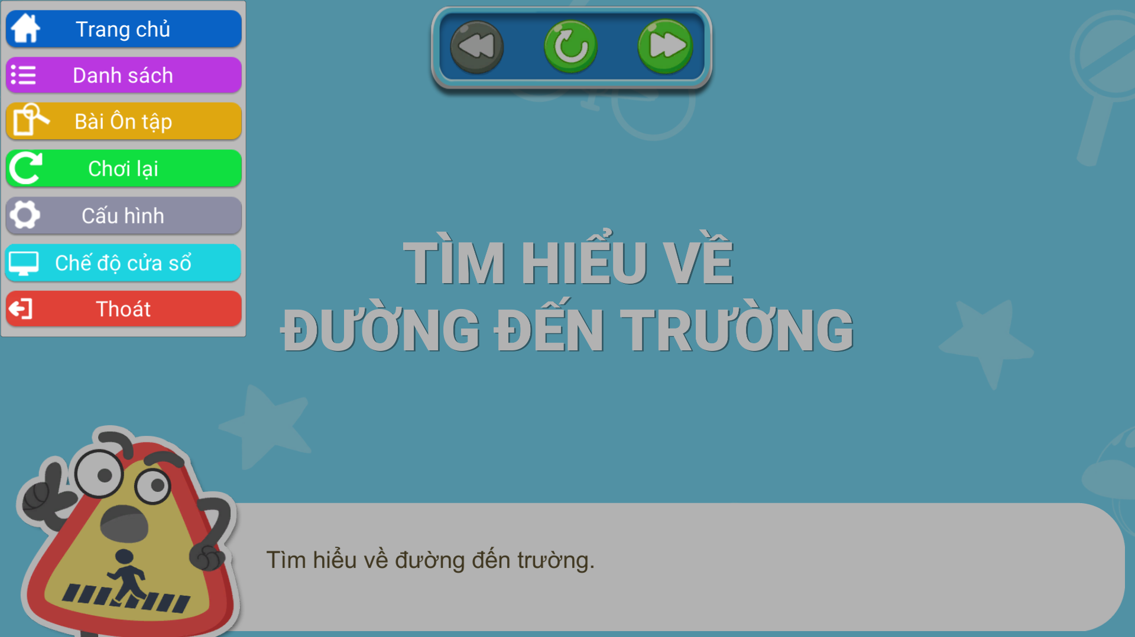
3. CẤU TRÚC, NỘI DUNG

Slide 16
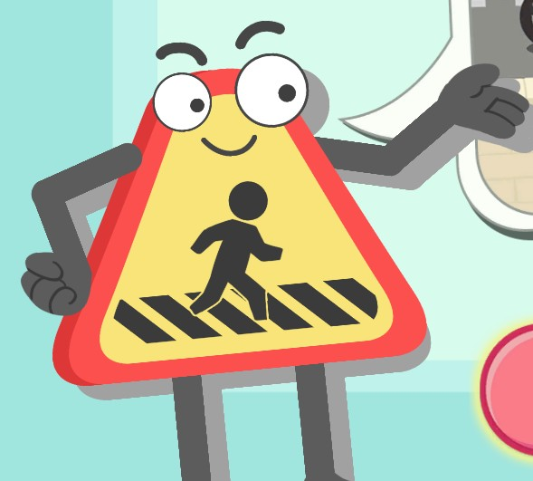

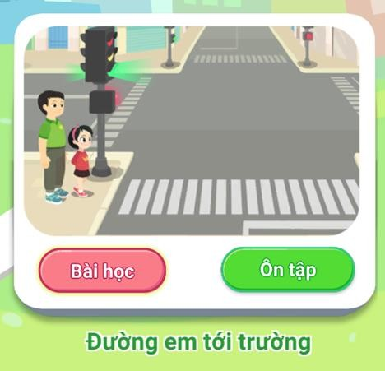

Thành phần 1 bài học
3. CẤU TRÚC, NỘI DUNG
Giới thiệu: “Biển báo biết tuốt” là nhân vật hướng dẫn ảo sẽ có lời chào đón các em đến với Tài liệu điện tử, giới thiệu tên bài học, các chủ đề chính của bài học.
Các kiến thức cần thiết:
Các phần “Bài học” là nơi cung cấp các kiến thức cơ bản - được hiện thị bằng chữ trên màn hình đi kèm với các hình ảnh động, sinh động có đi kèm các âm thanh phù hợp.
Thực hành: Phần “Ôn tập” để HS thực hành kiến thức đã học để hình thành nhận thức, thái độ và kỹ năng tham gia giao thông an toàn - được thiết kế dưới dạng các trò chơi vui, hấp
dẫn tương tác hai chiều giúp học sinh củng cố và ôn lại lại kiến thức đã học một cách thoải mái và hấp dẫn
Tổng kết: Cuối mỗi bài học sẽ có phần “Tổng kết” nhắc lại và hiển thị lại những kiến thức chính, quan trọng mà các em cần ghi nhớ được thiết kế dưới dạng mindmap rất rõ ràng và tường minh, có âm thanh đi kèm và có thể phóng to, thu nhỏ để quan sát kĩ càng hơn ở từng mục.

Slide 17
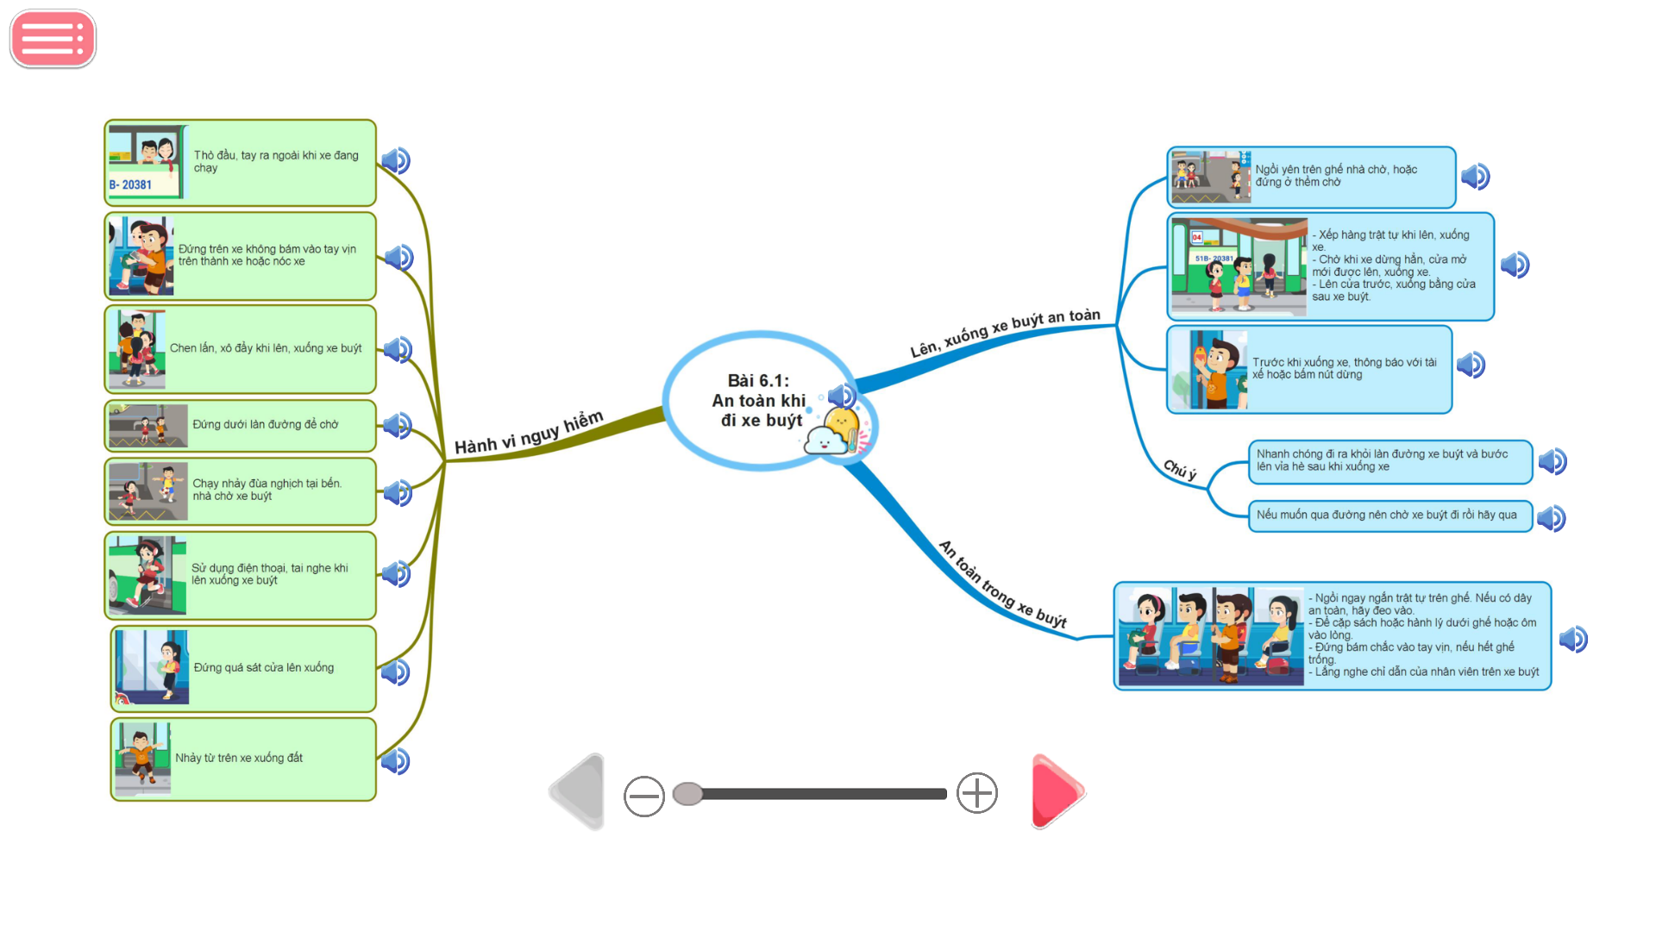
3. CẤU TRÚC, NỘI DUNG
Có thể nắm kéo di chuyển trong Mindmap
Zoom vào các nội dung chi tiết
Nhấp chuột vào các ô vuông để nghe giọng đọc

Slide 18
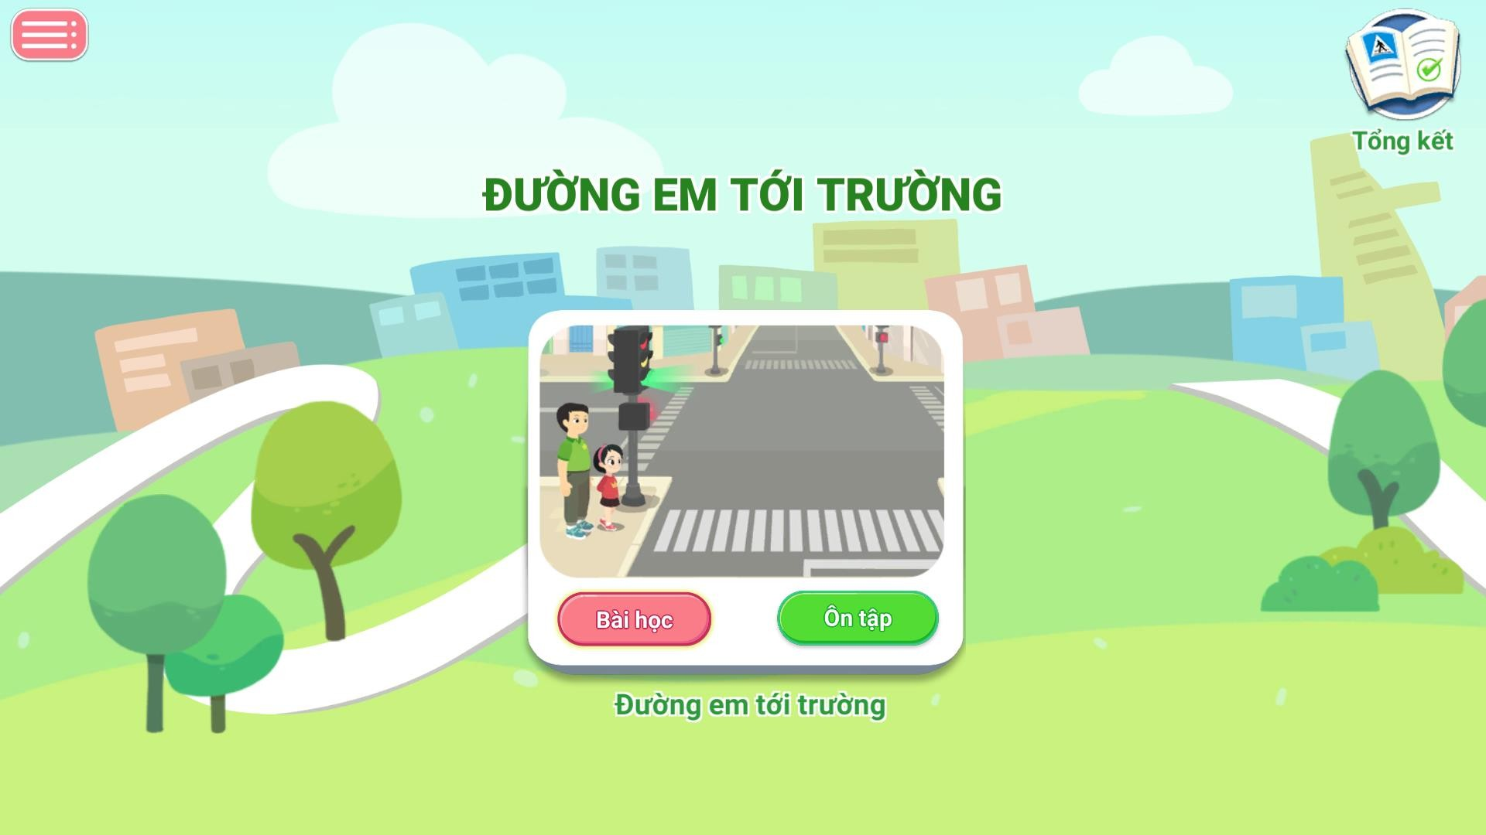
3. CẤU TRÚC, NỘI DUNG

Slide 19
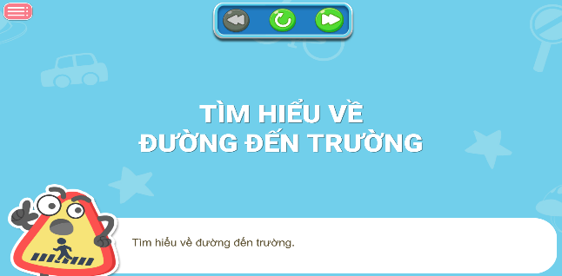
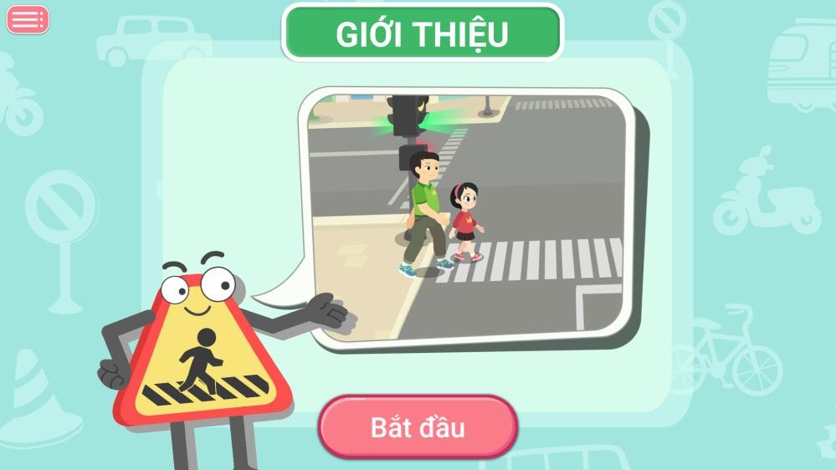
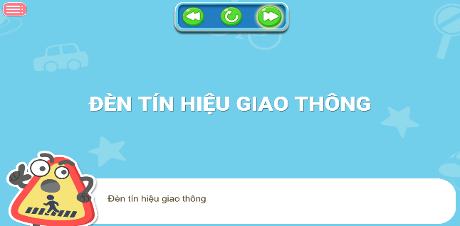
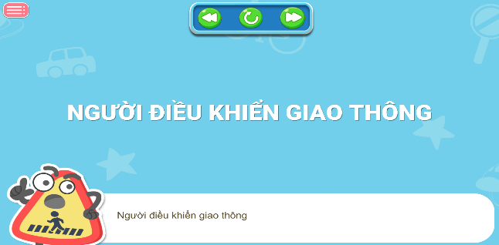
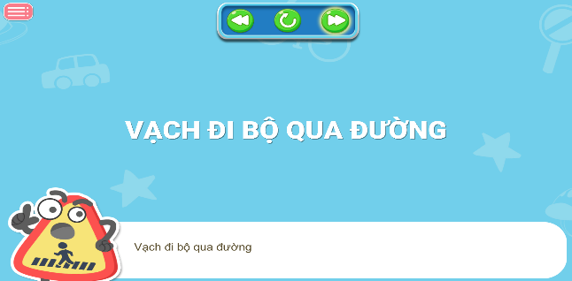
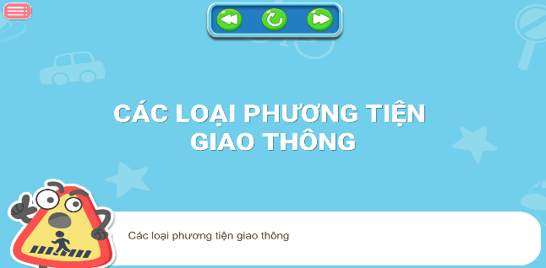
Bài 1
3. CẤU TRÚC, NỘI DUNG

Slide 20
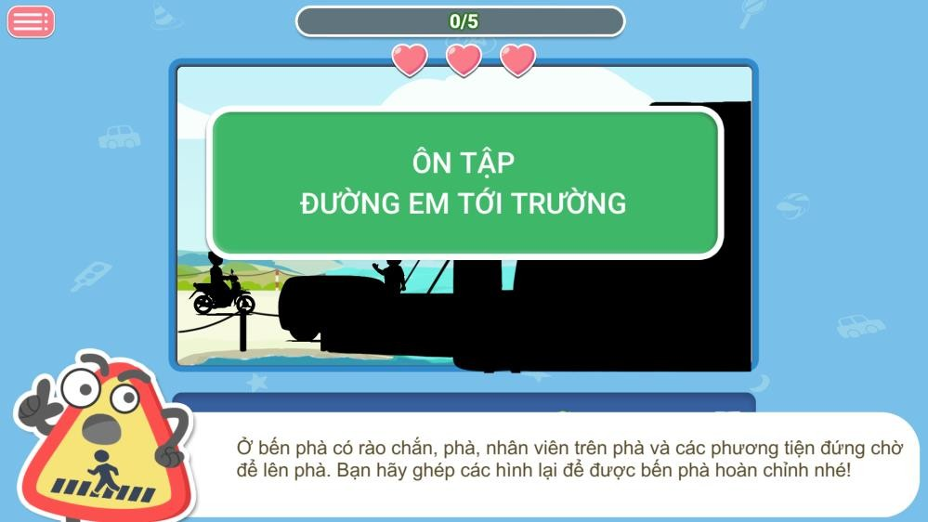
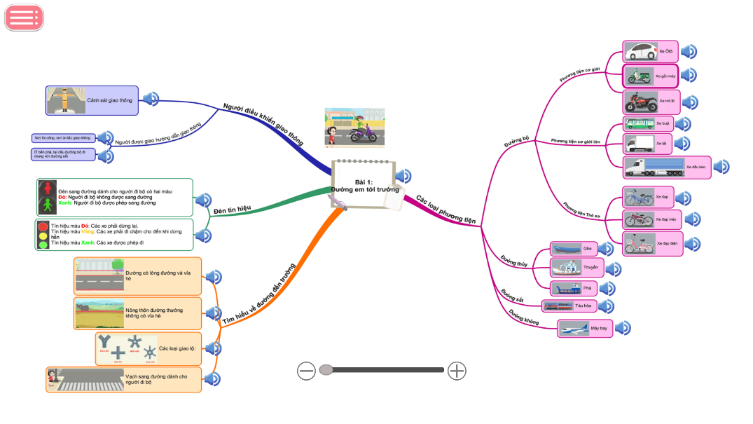
Bài 1
3. CẤU TRÚC, NỘI DUNG

Slide 21
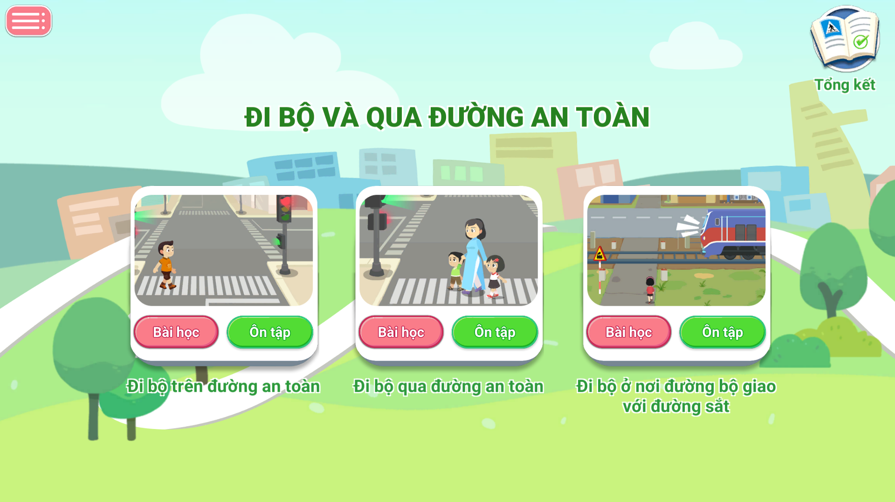
Bài 2
3. CẤU TRÚC, NỘI DUNG

Slide 22
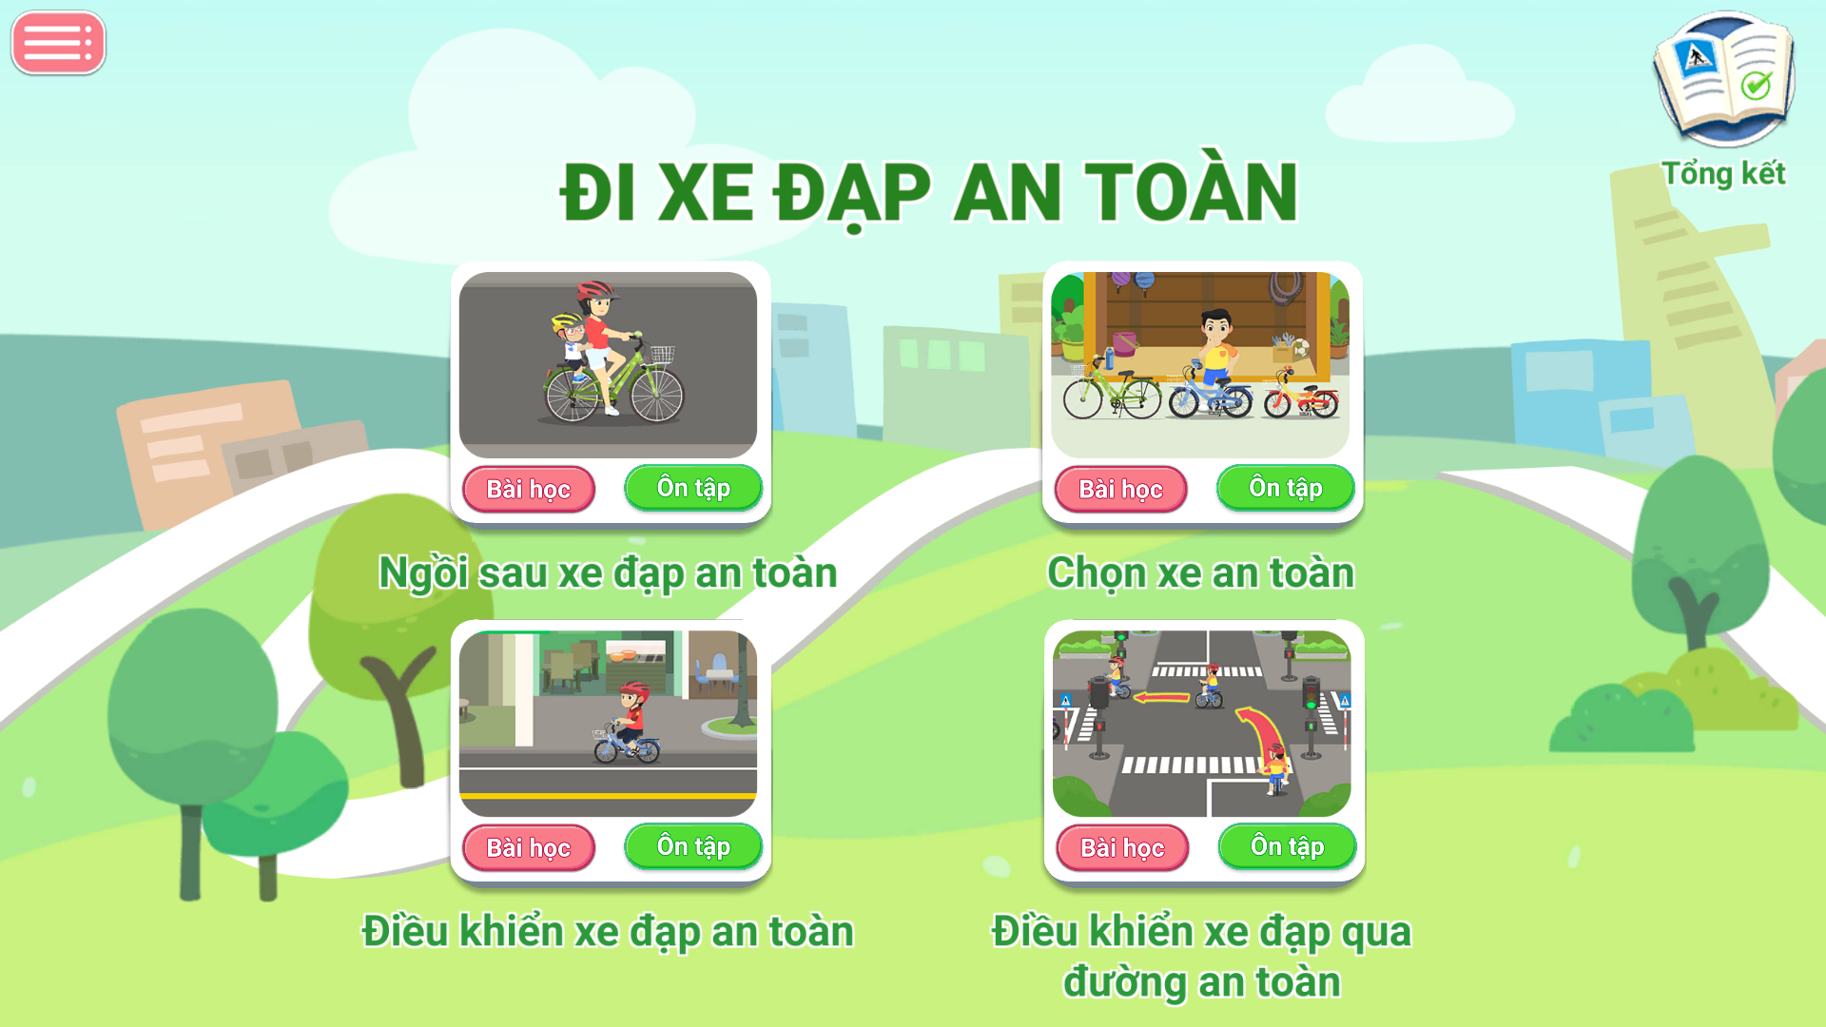
Bài 3
3. CẤU TRÚC, NỘI DUNG

Slide 23
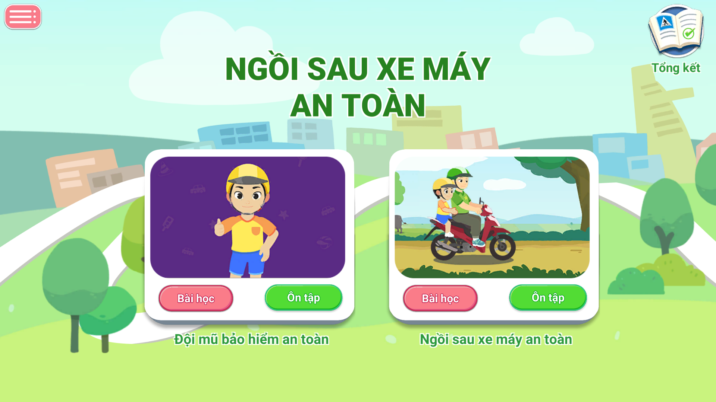
Bài 4
3. CẤU TRÚC, NỘI DUNG

Slide 24
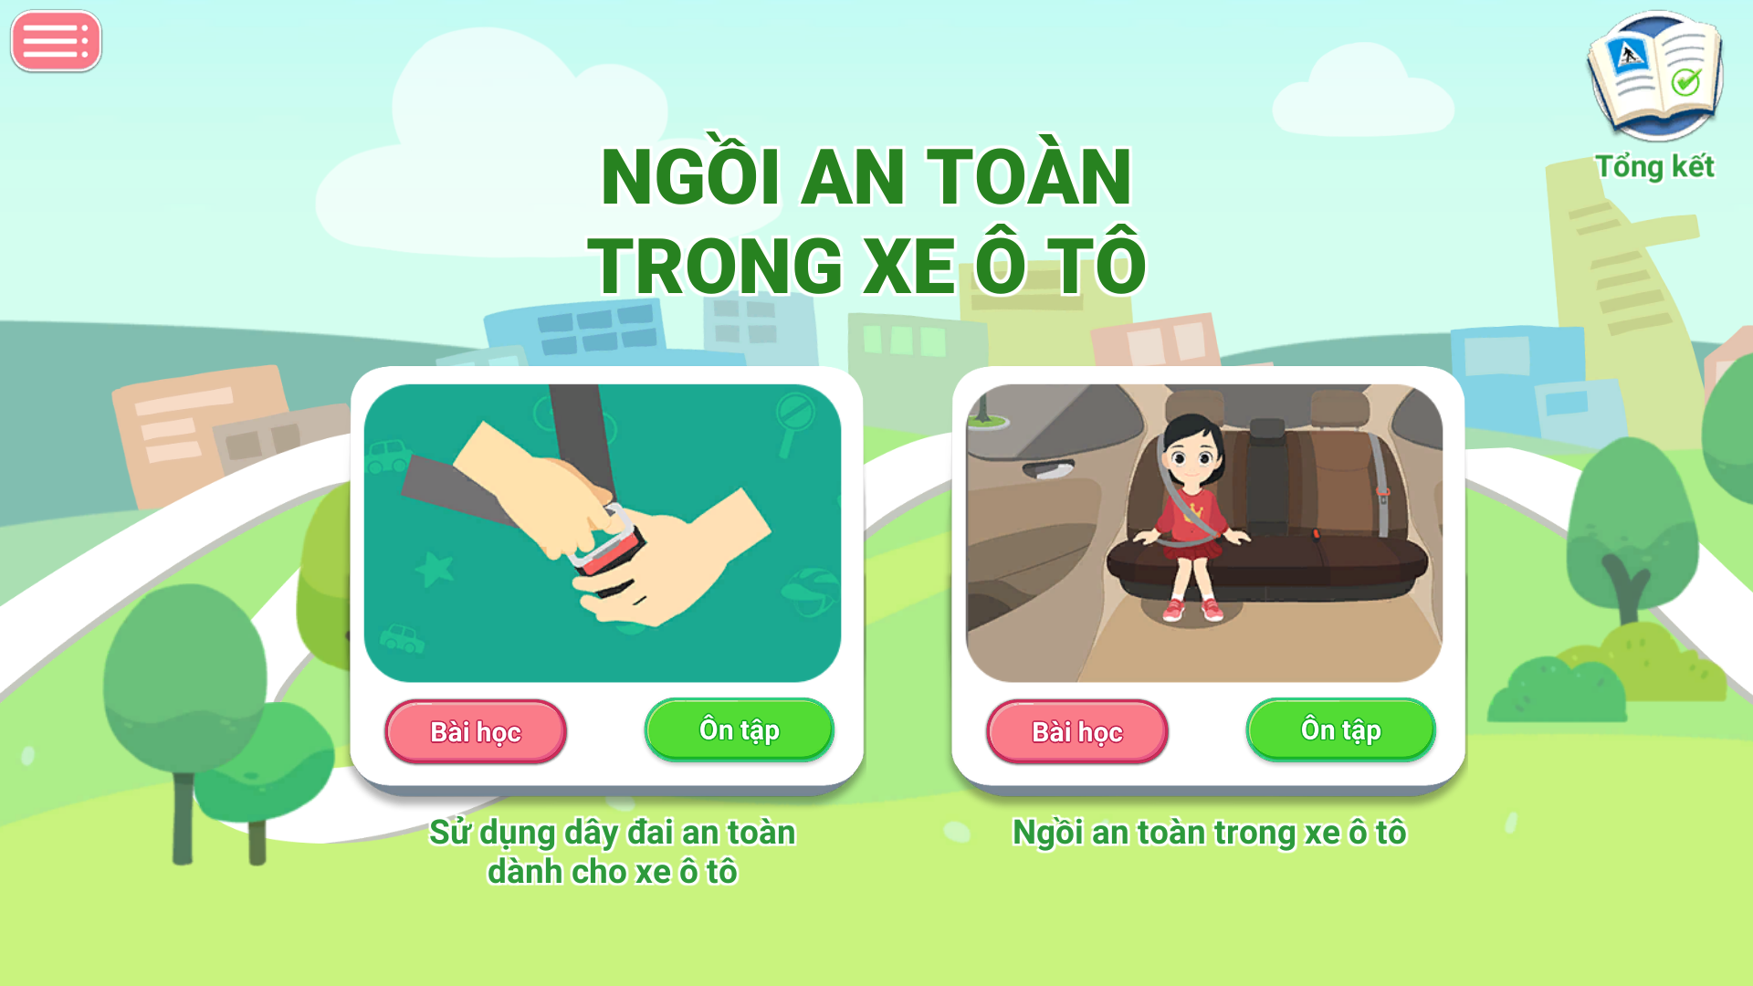
Bài 5
3. CẤU TRÚC, NỘI DUNG

Slide 25
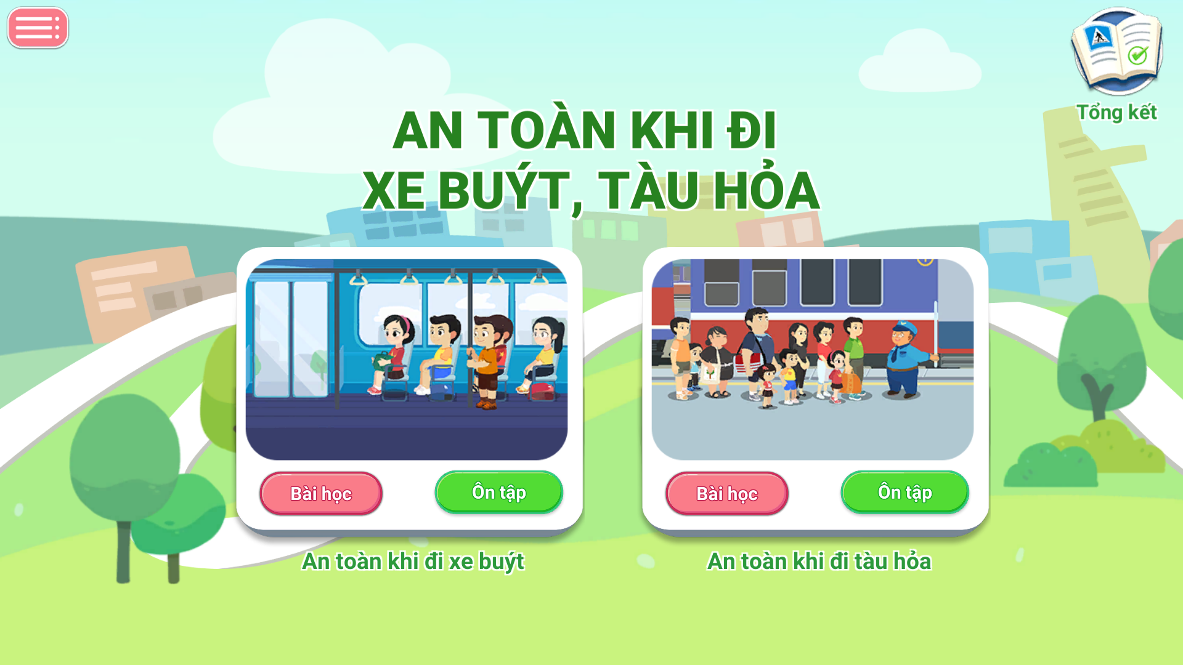
Bài 6
3. CẤU TRÚC, NỘI DUNG

Slide 26
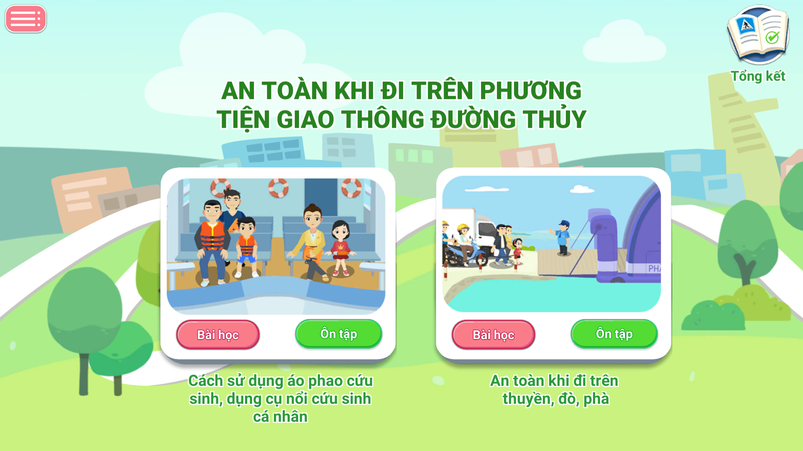
Bài 7
3. CẤU TRÚC, NỘI DUNG

Slide 27
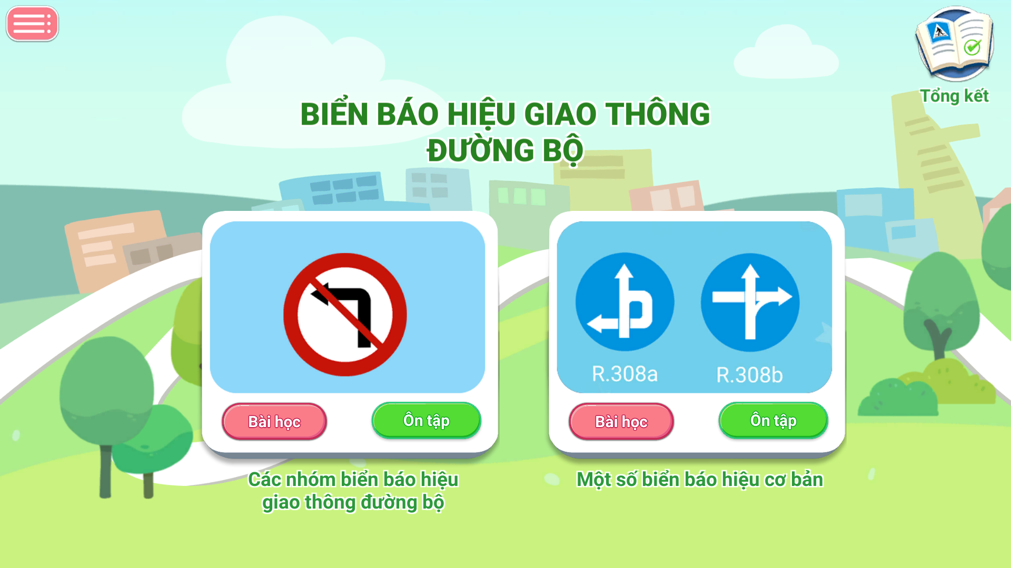
Bài 8
3. CẤU TRÚC, NỘI DUNG

Slide 28
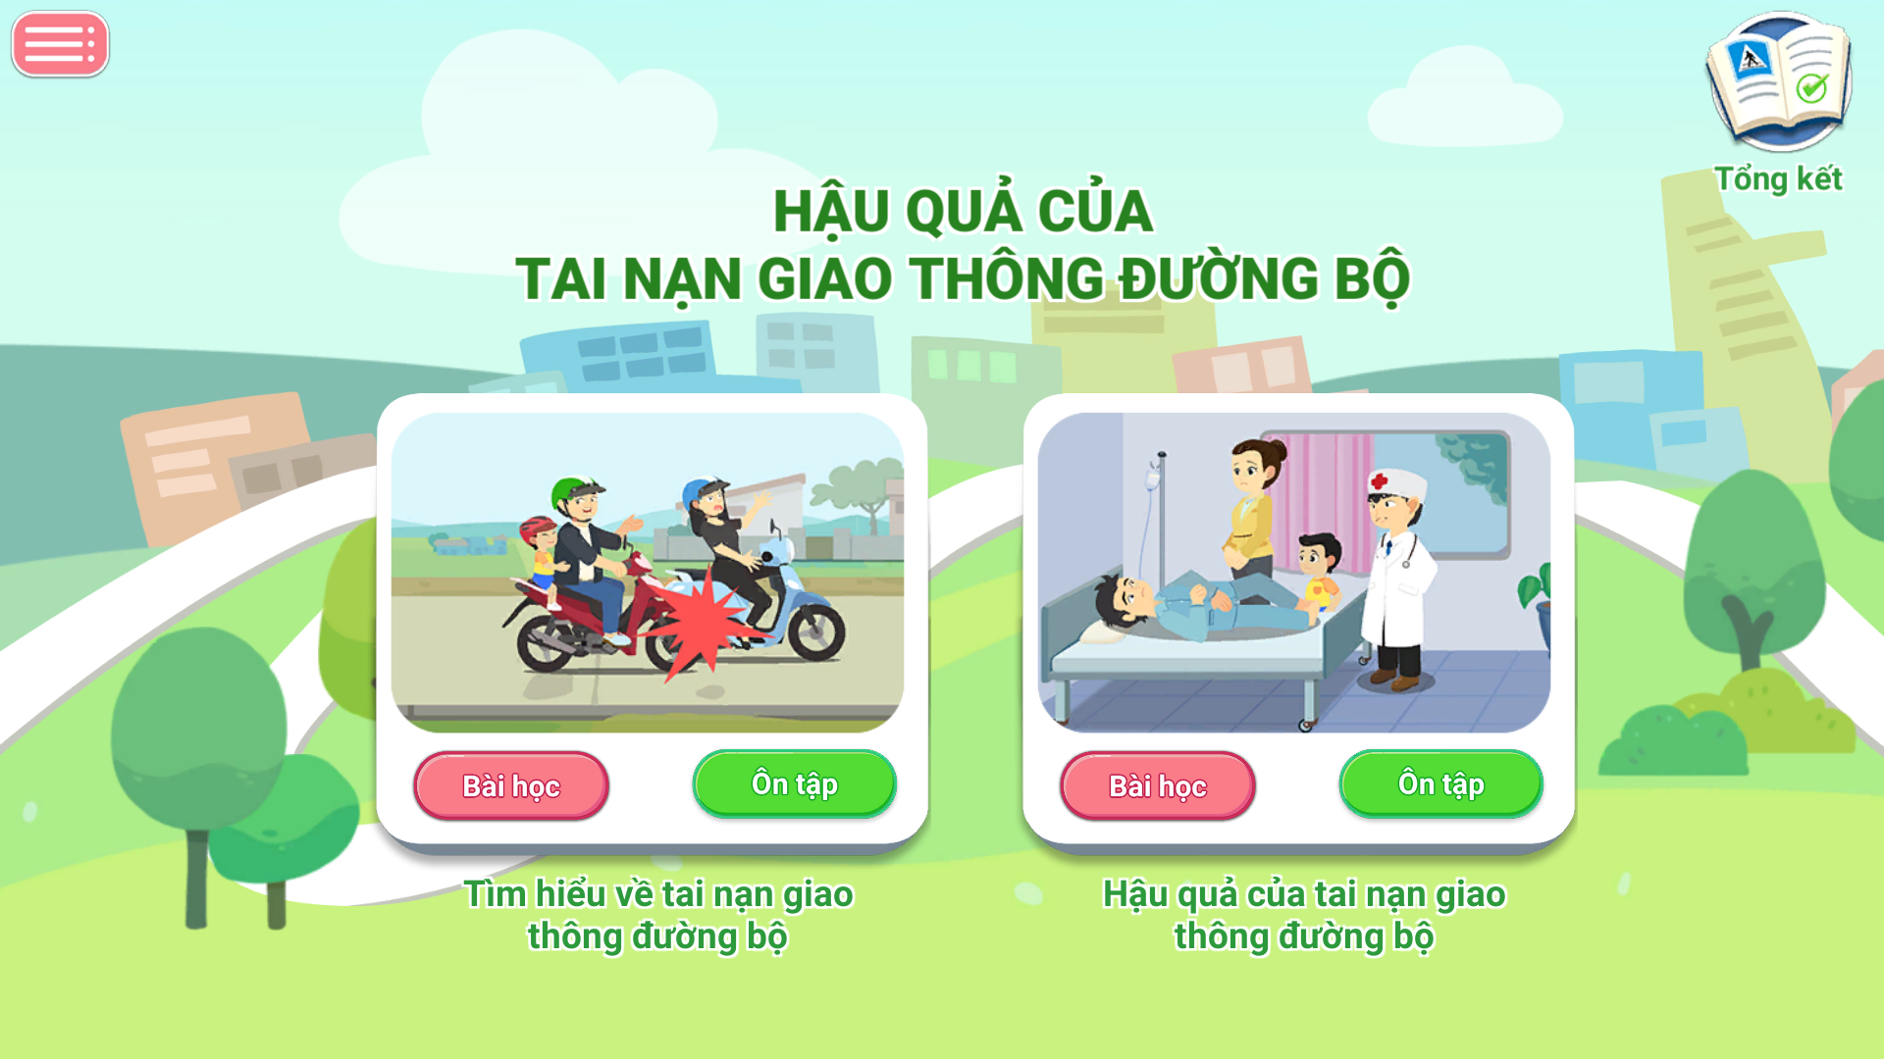
3. CẤU TRÚC, NỘI DUNG
Bài 9

Slide 29
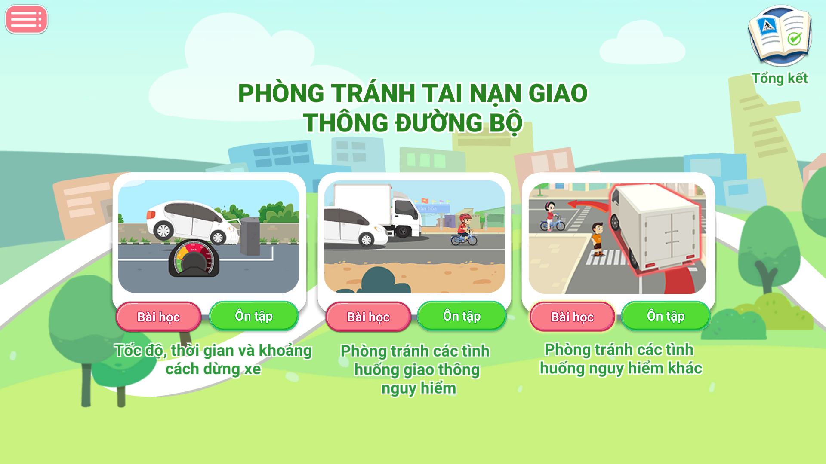
Bài 10
3. CẤU TRÚC, NỘI DUNG

Slide 30
4. PHƯƠNG PHÁP GIẢNG DẠY
- Sự khác biệt cơ bản giữa lớp học truyền thống và lớp học kết hợp với công nghệ là sự thay đổi trong cách tiếp cận việc học.
- Nếu công nghệ được kết hợp với việc giảng dạy ở lớp học, thì sự tiếp cận sẽ thay đổi từ vị trí giáo viên là trung tâm sang vị trí người học là trung tâm.

Slide 31


4. PHƯƠNG PHÁP GIẢNG DẠY
4.1. Vai trò của giáo viên:
Thay đổi từ vai trò người truyền đạt toàn bộ kiến thức thành người tạo ra môi trường để học sinh có thể tự tìm tòi và học hỏi trong quá trình học.
Tạo ra môi trường học có thể khuyến khích và thử thách năng lực của học sinh, kích thích những suy nghĩ phán xét và quá trình xây dựng kiến thức.
Khuyến khích học sinh học theo nhóm.
Nhấn mạnh suy nghĩ rằng kiến thức không chỉ giới hạn trong lớp học nhưng còn có thể được khám phá ở bên ngoài.
Chỉ ra mối liên hệ giữa kiến thức đã được học trước đó và kiến thức mới sắp học.

Slide 32
4. PHƯƠNG PHÁP GIẢNG DẠY
4.2. Vai trò của học sinh:
Học sinh cần hiểu được rằng sự hiểu biết là một quá trình.
Học sinh cần thay đổi vai trò từ người tiếp thu thụ động sang vai trò là người tham gia chủ động, tích cực tham gia tất cả các lĩnh vực và hoạt động trong lúc học.

Slide 33
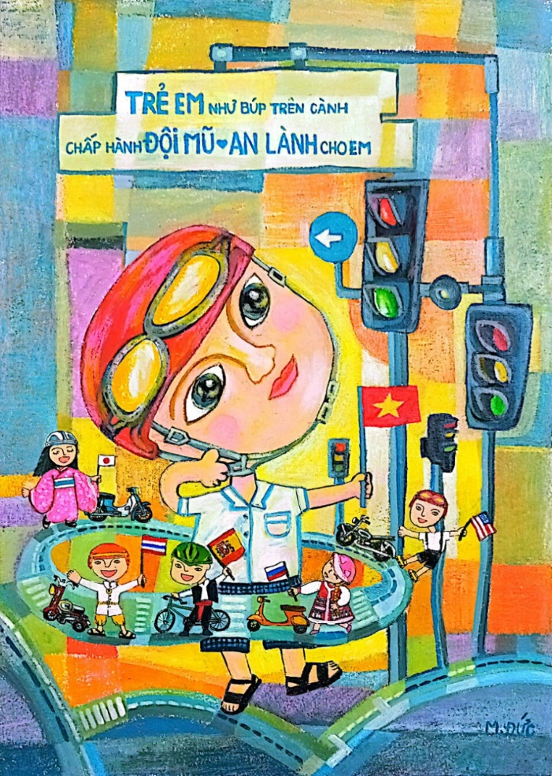
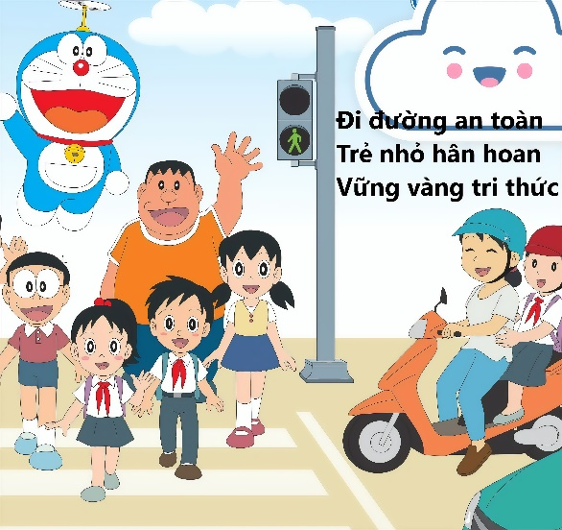
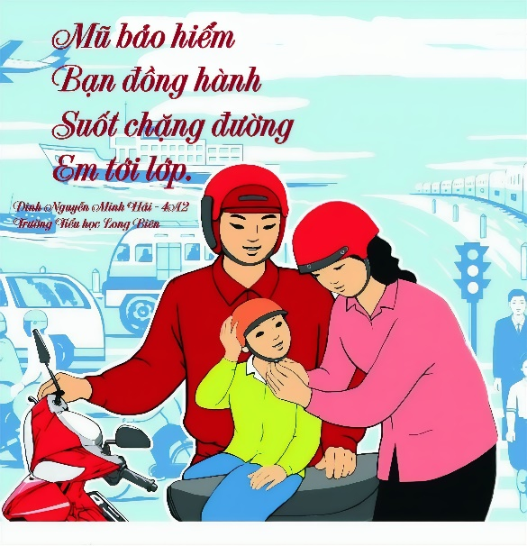
4. PHƯƠNG PHÁP GIẢNG DẠY
Đối với đối tượng học sinh tiểu học chúng ta cần thay đổi linh hoạt các hình thức hoạt động dạy học:
Quan sát
Dự đoán, đặt câu hỏi khám phá
Vẽ tranh, triển lãm
Kể chuyện
Sắm vai xử lí tình huống
Thảo luận
Giao lưu nhân vật
Hỏi đáp
Trò chơi
Lập sơ đồ tư duy
Sưu tầm, sáng tác slogan, thơ…

Slide 34
4. PHƯƠNG PHÁP GIẢNG DẠY
Hoạt động cá nhân
Hoạt động theo cặp
Các dạng nhiệm vụ đưa ra cho HS trong mỗi tiết học cũng rất đa dạng
Hoạt động theo nhóm
Hoạt động chung

Slide 35
5. ĐỐI TƯỢNG, PHẠM VI ÁP DỤNG
Dành cho giáo viên sử dụng để giảng dạy về ATGT tại từng lớp học.
Dành cho giáo viên sử dụng cho các buổi sinh hoạt ngoại khóa ở quy mô lớn hơn một lớp học
Dành học sinh sử dụng để học tự học ở nhà
Dành học sinh sử dụng để học kiến thức về ATGT và thực hành kỹ năng tham gia giao thông an toàn ngay tại lớp học
Dành cho cha mẹ, người chăm sóc trẻ nghiên cứu, tìm hiểu tại nhà
Dành cho những cán bộ, truyên truyền viên nghiên cứu và sử dụng trong các chương trình, sự kiện tuyên truyền về ATGT ở cộng đồng.
Dành cho tất cả những ai quan tâm về vấn đề ATGT cho trẻ em.

Slide 36
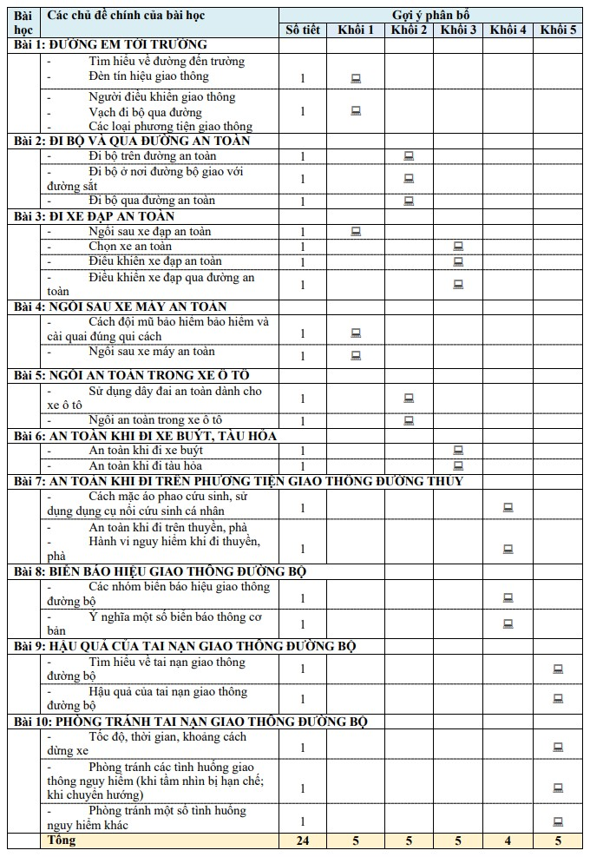
6. HƯỚNG DẪN TỔ CHỨC THỰC HIỆN
Gợi ý phân bổ số tiết và bài học theo khối
30
Botnar CRSC – Negotiator Training – Session 1|

Slide 37
6. HƯỚNG DẪN TỔ CHỨC THỰC HIỆN
Gợi ý phân bổ số tiết và bài học theo khối
31

Slide 38

TỔ CHỨC THỰC HIỆN: Tổ chức 1 tiết học
6. HƯỚNG DẪN TỔ CHỨC THỰC HIỆN
Hoạt động của 1 tiết học | Thời gian (phút) | Nội dung | Phương pháp | Chuẩn bị dụng cụ dạy học
Giới thiệu | 3-5 | Mục đích bài học | Thuyết trình | Máy tính Máy chiếu Bài học trên phần mềm
Nội dung bài học điện tử | 15-20 | Phần “Bài học” | Lấy học sinh làm trung tâm: Hỏi-đáp; Thảo luận theo cặp, theo nhóm | Máy tính Máy chiếu Bài học trên phần mềm
Thực hành | 10 | Phần “Ôn tập” | Chơi trò chơi trong bài học trên phần mềm | Máy tính Máy chiếu Bài học trên phần mềm
Phần tự liên hệ | 5 | HS liên hệ kiến thức bài giảng với thực tế | Nêu vấn đề Thuyết trình | Giấy dán các màu khác nhau Giấy A4
Tổng kết bài học | 2-5 | Phần “Tổng kết” | Xem nội dung ghi nhớ trong bài học trên phần mềm Phát vấn | Máy tính Máy chiếu Bài học trên phần mềm

Slide 39
KẾT LUẬN
Bộ học liệu giá
trị không chỉ đối với học sinh mà người lớn cũng có thể tham khảo và học hỏi được khá nhiều.
Những kiến thức
bổ ích được chia sẻ chắc chắn sẽ mang lại nhiều giá trị tích cực cho mọi người .
Lý tưởng nhất là
lớp học có đủ máy vi tính cho các tiết học về giáo dục an toàn giao thông.
- Tùy điều kiện của từng địa phương mà GV sẽ linh hoạt thay đổi nhiều hình thức tổ chức các hoạt động để kích thích trí tưởng tượng, khơi gợi đam mê cho HS.
Hy vọng dự án sẽ
tiếp tục mở rộng đối tượng thụ hưởng: bộ tài liệu sử dụng thêm ngôn ngữ tay thuyết minh cho ND bài học để phổ rộng cho mọi đối tượng trẻ có thể tiếp cận, bổ sung những kĩ năng cần thiết khi trẻ hòa nhập với cộng đồng.

Slide 40
NGHỈ GIẢI LAO

Slide 41

PHẦN CỤ THỂ
3.
PHẦN CỤ THỂ
Phần 1
Phần 2
Cấu trúc, nội dung, thời lượng, đối tượng trong giáo trình
và kĩ năng HS
cần đạt.
Kế hoạch dạy học cụ thể 01 tiết trong giáo trình.

Slide 42
* Phần 1: Cấu trúc, nội dung, thời lượng, đối tượng trong giáo trình và kĩ năng HS cần đạt.
TÊN BÀI | THỜI LƯỢNG | ĐỐI TƯỢNG | CẤU TRÚC - NỘI DUNG MẠCH KIẾN THỨC | KĨ NĂNG VẬN DỤNG HS CẦN ĐẠT
Bài 1: Đường em tới trường | 02 tiết: Tiết 1 HĐ 1 + 2 Tiết 2: HĐ 3 + 4 ( Tuỳ vào tình hình thực tế) | Lớp 1, 2, 3 | + HĐ 1: Giới thiệu Đường em đến trường + HĐ 2: Bài học (tìm hiểu các nội dung) - Đường đến trường - Đèn tín hiệu GT - Người điều khiển GT - Hiệu lệnh hướng dẫn GT cơ bản - Vạch đi bộ qua đường - Các loại phương tiện GT + HĐ 3: Ôn tập + liên hệ + HĐ 4: Tổng kết | * Phân biệt được: - Sự khác nhau giữa đường đô thị và nông thôn. - Các thành phần của một con đường. - Vạch kẻ sang đường, vạch dừng. - Màu sắc, ý nghĩa của các đèn tín hiệu giao thông và chấp hành tốt chỉ dẫn của đèn tín hiệu GT. - Các loại phương tiện giao thông.

Slide 43
* Phần 1: Cấu trúc, nội dung, thời lượng, đối tượng trong giáo trình và kĩ năng HS cần đạt.
TÊN BÀI | THỜI LƯỢNG | ĐỐI TƯỢNG | CẤU TRÚC - NỘI DUNG MẠCH KIẾN THỨC | KĨ NĂNG VẬN DỤNG HS CẦN ĐẠT
Bài 2: Đi bộ và qua đường an toàn | 03 tiết: Mỗi phần 1 tiết | Lớp 1, 2, 3 | + HĐ 1: Giới thiệu Đi bộ và qua đường an toàn + HĐ 2: Bài học (tìm hiểu các nội dung) * Phần 1: Đi bộ trên đường an toàn - Hành vi nguy hiểm khi đi bộ - Ôn tập + liên hệ * Phần 2: Đi bộ qua đường an toàn - Hành vi qua đường nguy hiểm - Ôn tập + liên hệ * Phần 3: Đi bộ ở nơi đường bộ giao với đường sắt - Ôn tập + liên hệ + HĐ 3: Tổng kết | *Biết cách: - Đi bộ an toàn dọc tuyến đường. - Đi bộ an toàn ở nơi đường bộ giao nhau với đường sắt. - Đi bộ an toàn qua đường an toàn (ở nơi có cầu vượt, hầm dành cho người đi bộ, tại nơi giao nhau có đèn tín hiệu dành cho người đi bộ, có vạch kẻ sang đường dành cho người đi bộ qua đường; tại nơi không có tín hiệu đèn hoặc vạch kẻ sang đường dành cho người đi bộ qua đường, đặc biệt là những nơi có tầm nhìn bị che khuất). - Phân biệt được các hành vi nguy hiểm khi đi bộ trên đường.

Slide 44
* Phần 1: Cấu trúc, nội dung, thời lượng, đối tượng trong giáo trình và kĩ năng HS cần đạt.
TÊN BÀI | THỜI LƯỢNG | ĐỐI TƯỢNG | CẤU TRÚC - NỘI DUNG MẠCH KIẾN THỨC | KĨ NĂNG VẬN DỤNG HS CẦN ĐẠT
Bài 3: Đi xe đạp an toàn | 04 tiết: Mỗi phần 1 tiết | Lớp 1, 2, 3 | + HĐ 1: Giới thiệu Đi xe đạp an toàn + HĐ 2: Bài học (tìm hiểu các nội dung) * Phần 1: Ngồi sau xe đạp an toàn - Hành vi nguy hiểm khi ngồi sau xe đạp - Ôn tập + liên hệ * Phần 2: Chọn xe đạp an toàn - Ôn tập + liên hệ * Phần 3: Điều khiển xe đạp an toàn - Hành vi nguy hiểm khi điều khiển xe đạp - Ôn tập + liên hệ * Phần 4: Điều khiển xe đạp qua đường an toàn - Ôn tập + liên hệ + HĐ 3: Tổng kết | *Biết cách: - Ngồi sau xe đạp an toàn - Kiểm tra xe đạp an toàn - Điều khiển xe đạp trên đường an toàn - Điều khiển xe đạp qua đường an toàn, ở các tình huống giao thông khác nhau. - Phân biệt được các hành vi nguy hiểm khi điều khiển xe đạp và điều khiển xe đạp qua đường.

Slide 45
* Phần 1: Cấu trúc, nội dung, thời lượng, đối tượng trong giáo trình và kĩ năng HS cần đạt.
TÊN BÀI | THỜI LƯỢNG | ĐỐI TƯỢNG | CẤU TRÚC - NỘI DUNG MẠCH KIẾN THỨC | KĨ NĂNG VẬN DỤNG HS CẦN ĐẠT
Bài 4: Ngồi sau xe máy an toàn | 02 tiết: Mỗi phần 1 tiết | Lớp 1, 2, 3 | + HĐ 1: Giới thiệu Ngồi sau xe máy an toàn + HĐ 2: Bài học (tìm hiểu các nội dung) * Phần 1: Đội mũ bảo hiểm an toàn - Cách đội mũ bảo hiểm và cài quay đúng quy cách. - Ôn tập + liên hệ * Phần 2: Ngồi sau xe máy an toàn - Hành vi nguy hiểm khi ngồi sau xe máy. - Ôn tập + liên hệ + HĐ 3: Tổng kết | * Biết cách: - Chọn mũ bảo hiểm đạt chất lượng. - Đội mũ bảo hiểm và cài quai đúng qui cách. - Ngồi sau xe máy an toàn. - Phân biệt được các hành vi nguy hiểm khi ngồi sau xe máy.

Slide 46
* Phần 1: Cấu trúc, nội dung, thời lượng, đối tượng trong giáo trình và kĩ năng HS cần đạt.
TÊN BÀI | THỜI LƯỢNG | ĐỐI TƯỢNG | CẤU TRÚC - NỘI DUNG MẠCH KIẾN THỨC | KĨ NĂNG VẬN DỤNG HS CẦN ĐẠT
Bài 5: Ngồi an toàn trong xe ô tô | 02 tiết: Mỗi phần 1 tiết | Lớp 1, 2, 3 | + HĐ 1: Giới thiệu Ngồi an toàn trong xe ô tô + HĐ 2: Bài học (tìm hiểu các nội dung) * Phần 1: Sử dụng dây đai an toàn dành cho xe ô tô - Thắt dây an toàn đúng cách. - Thắt dây an toàn không đúng cách. - Ôn tập + liên hệ * Phần 2: Ngồi an toàn trong xe ô tô - Hành vi nguy hiểm khi ngồi trong xe ô tô. - Ôn tập + liên hệ + HĐ 3: Tổng kết | * Biết cách: - Thắt dây đai an toàn khi ngồi trong ô tô theo từng bước đúng cách; - Lên xe, xuống xe ô tô an toàn. - Ngồi an toàn trong xe ô tô. - Phân biệt được các hành vi nguy hiểm khi ngồi trong xe ô tô.

Slide 47
* Phần 1: Cấu trúc, nội dung, thời lượng, đối tượng trong giáo trình và kĩ năng HS cần đạt.
TÊN BÀI | THỜI LƯỢNG | ĐỐI TƯỢNG | CẤU TRÚC - NỘI DUNG MẠCH KIẾN THỨC | KĨ NĂNG VẬN DỤNG HS CẦN ĐẠT
Bài 6: An toàn khi đi xe buýt, tàu hoả | 02 tiết: Mỗi phần 1 tiết | Lớp 4, 5 | + HĐ 1: Giới thiệu An toàn khi đi xe buýt, tàu hoả + HĐ 2: Bài học (tìm hiểu các nội dung) * Phần 1: An toàn khi đi xe buýt. - Những hành vi nguy hiểm khi đi xe buýt - Ôn tập + liên hệ * Phần 2: An toàn khi đi tàu hoả. - Những hành vi nguy hiểm khi đi tàu hoả. - Ôn tập + liên hệ + HĐ 3: Tổng kết | * Biết cách: - Lên, xuống xe buýt, tàu hỏa an toàn; - Ngồi an toàn trong xe buýt, tàu hỏa; - Đảm bảo an toàn khi đứng chờ tại bến xe buýt, nhà ga tàu hỏa; - Đảm bảo an toàn sau khi xuống xe tại bến xe buýt, nhà ga tàu hỏa. - Phân biệt được các hành vi nguy hiểm khi đi xe buýt, tàu hoả.

Slide 48
* Phần 1: Cấu trúc, nội dung, thời lượng, đối tượng trong giáo trình và kĩ năng HS cần đạt.
TÊN BÀI | THỜI LƯỢNG | ĐỐI TƯỢNG | CẤU TRÚC - NỘI DUNG MẠCH KIẾN THỨC | KĨ NĂNG VẬN DỤNG HS CẦN ĐẠT
Bài 7: An toàn khi đi trên phương tiện giao thông đường thuỷ | 02 tiết: Mỗi phần 1 tiết | Lớp 4, 5 | + HĐ 1: Giới thiệu An toàn khi đi trên phương tiện giao thông đường thuỷ + HĐ 2: Bài học (tìm hiểu các nội dung) * Phần 1: Cách sử dụng áo phao cứu sinh, dụng cụ nổi cứu sinh. - Ôn tập + liên hệ * Phần 2: An toàn khi đi trên thuyền, đò, phà - Đi thuyền, đò an toàn; - Đi phà an toàn; - Những hành vi nguy hiểm khi đi thuyền, phà; - Ôn tập + liên hệ + HĐ 3: Tổng kết | * Biết cách: - Các bước mặc áo phao cứu sinh, - Sử dụng dụng cụ nổi cứu sinh cá nhân; - Lên, xuống và ngồi an toàn trên thuyền, đò, phà an toàn; - Bảo đảm an toàn khi đứng chờ tại bến phà; - Bảo đảm an toàn sau khi từ trên thuyền, phà xuống bến; - Phân biệt được các hành vi nguy hiểm khi đi thuyền, đò, phà.

Slide 49
* Phần 1: Cấu trúc, nội dung, thời lượng, đối tượng trong giáo trình và kĩ năng HS cần đạt.
TÊN BÀI | THỜI LƯỢNG | ĐỐI TƯỢNG | CẤU TRÚC - NỘI DUNG MẠCH KIẾN THỨC | KĨ NĂNG VẬN DỤNG HS CẦN ĐẠT
Bài 8: Biển báo hiệu giao thông đường bộ | 02 tiết: Mỗi phần 1 tiết | Lớp 4, 5 | + HĐ 1: Giới thiệu Biển báo hiệu giao thông đường bộ + HĐ 2: Bài học (tìm hiểu các nội dung) * Phần 1: Các nhóm biển báo giao thông đường bộ; - Tác dụng, ý nghĩa của 5 nhóm biển báo hiệu giao thông đường bộ; - Ôn tập + liên hệ. * Phần 2: Một số biển báo hiệu cơ bản; - Biển báo cấm - Biển báo nguy hiểm - Biến báo hiệu lệnh - Biển báo chỉ dẫn - Biển báo phụ - Ôn tập + liên hệ + HĐ 3: Tổng kết | * Biết cách: - Phân biệt 5 nhóm biển báo hiệu đường bộ; - Vận dụng các thông tin trên biển báo đường bộ trong thực tiễn tham gia giao thông trên đường;

Slide 50
* Phần 1: Cấu trúc, nội dung, thời lượng, đối tượng trong giáo trình và kĩ năng HS cần đạt.
TÊN BÀI | THỜI LƯỢNG | ĐỐI TƯỢNG | CẤU TRÚC - NỘI DUNG MẠCH KIẾN THỨC | KĨ NĂNG VẬN DỤNG HS CẦN ĐẠT
Bài 9: Hậu quả của tai nạn giao thông đường bộ | 02 tiết: Mỗi phần 1 tiết | Lớp 4, 5 | + HĐ 1: Giới thiệu Hậu quả của tai nạn giao thông đường bộ + HĐ 2: Bài học (tìm hiểu các nội dung) * Phần 1: Tìm hiểu về tai nạn giao thông đường bộ; - Hiểu về TNGT đường bộ - Nguyên nhân gây ra TNGT đường bộ; - Các thiết bị bảo vệ, phòng tránh thương tích khi xảy ra TNGT đường bộ; - Ôn tập + liên hệ. * Phần 2: Hậu quả của tai nạn giao thông đường bộ; - Ôn tập + liên hệ. + HĐ 3: Tổng kết | * Biết phân biệt: - Các nguyên nhân gây tai nạn; - Các thiết bị bảo vệ khi xảy ra tai nạn giao thông; - Hậu quả của tai nạn giao thông.

Slide 51
* Phần 1: Cấu trúc, nội dung, thời lượng, đối tượng trong giáo trình và kĩ năng HS cần đạt.
TÊN BÀI | THỜI LƯỢNG | ĐỐI TƯỢNG | CẤU TRÚC - NỘI DUNG MẠCH KIẾN THỨC | KĨ NĂNG VẬN DỤNG HS CẦN ĐẠT
Bài 10: Phòng tránh tai nạn giao thông đường bộ | 03 tiết: Mỗi phần 1 tiết | Lớp 4, 5 | + HĐ 1: Phòng tránh tai nạn giao thông đường bộ + HĐ 2: Bài học (tìm hiểu các nội dung) * Phần 1: Tốc độ, thời gian và khoảng cách dừng xe; - Ôn tập + liên hệ * Phần 2: Phòng tránh các tình huống giao thông nguy hiểm; - Phòng tránh tan nạn khi tầm nhìn hạn chế; - Phòng tránh va chạm khi chuyển hướng (khi đi xe đạp) - Ôn tập + liên hệ * Phần 3: Phòng tránh các tình huống nguy hiểm khác - TH1: Gặp chướng ngại vật - TH2: Khi di chuyển trên đường gặp xe ô tô to chuyển hướng - TH3: Vội vàng khi lên xe buýt; - TH4: Ô tô đang đỗ bắt ngờ mở cánh cửa khi bạn di chuyển đến. - Ôn tập + liên hệ | *Biết: - Phân biệt các loại phương tiện có tốc độ khác nhau. - Giữ khoảng cách và tránh xa các phương tiện đang tham gia giao thông trên đường. - Làm cho những người tham gia giao thông khác nhìn thấy mình khi tham gia giao thông trên đường. - Vận dụng các kiến thức đã học được để phòng, tránh các tình huống giao thông nguy hiểm trên đường.

Slide 52
* Phần 2: Kế hoạch dạy học cụ thể tiết trong giáo trình.
KẾ HOẠCH BÀI DẠY
Thời gian thực hiện: Thứ sáu ngày 19 tháng 8 năm 2022
Môn học / Hoạt động giáo dục: HĐNGCK
BÀI 7: AN TOÀN KHI ĐI TRÊN PHƯƠNG TIỆN GIAO THÔNG ĐƯỜNG THỦY – Tiết 1

Slide 53
* Phần 2: Kế hoạch dạy học cụ thể tiết trong giáo trình.
1. HS biết và thực hiện được:
* Tiết 1: - Các bước mặc áo phao cứu sinh,
- Sử dụng dụng cụ nổi cứu sinh cá nhân;
* Tiết 2: - Lên, xuống và ngồi an toàn trên thuyền, đò, phà an toàn;
- Bảo đảm an toàn khi đứng chờ tại bến phà;
- Bảo đảm an toàn sau khi từ trên thuyền, phà xuống bến;
- Phân biệt được các hành vi nguy hiểm khi đi thuyền, đò, phà.
I. YÊU CẦU CẦN ĐẠT:
2. HS hình thành năng lực:
Tự học, tự phục vụ, tự giải quyết vấn đề;
Phát triển năng lực giao tiếp và hợp tác.
3. HS hình thành phẩm chất:
Biết yêu quý và giúp đỡ mọi người xung quanh;
Có ý thức thực hiện tốt luật ATGT
Biết tuyên truyền, chia sẻ, nhắc nhở mọi người tham gia giao thông an toàn.

Slide 54
* Phần 2: Kế hoạch dạy học cụ thể tiết trong giáo trình.
II. CHUẨN BỊ:
1. Giáo viên: Bài giảng phần mềm điện tử, máy tính, áo phao, phao bơi,….
2. Học sinh: Vở, máy tính (ipad, điện thoại)….

Slide 55
* Phần 2: Kế hoạch dạy học cụ thể tiết trong giáo trình.
III. CÁC HOẠT ĐỘNG DẠY VÀ HỌC CHỦ YẾU
TG | Nội dung | Phương pháp, hình thức tổ chức dạy - học tương ứng |  | Đồ dùng
 |  | Hoạt động của thầy | Hoạt động của trò
3’ | A. HĐ mở đầu MT: - Gây hứng thú cho HS - Ôn lại bài cũ - Khởi động | * Ôn bài cũ: Nêu các bước lên, xuống tàu hoả mà em biết? - GV nhận xét, đánh giá. * Khởi động: GV cho HS hát bài hát “ Em đi chơi thuyền” | - 1 HS nêu - HS nhận xét - HS hát theo nhạc | Nhạc, loa

Slide 56
* Phần 2: Kế hoạch dạy học cụ thể tiết trong giáo trình.
III. CÁC HOẠT ĐỘNG DẠY VÀ HỌC CHỦ YẾU
TG | Nội dung | Phương pháp, hình thức tổ chức dạy - học tương ứng |  | Đồ dùng
 |  | Hoạt động của thầy | Hoạt động của trò
3’ | B. HĐ hình thành KT mới: 1. Giới thiệu bài: MT: HS nắm được yêu cầu cần đạt trong bài. | - GV giới thiệu bài - GVghi tên bài học. - GV cho HS nêu Yêu cầu cần đạt của bài học – mục 1 – Tiết 1 | - HS quan sát trên Phần mềm tài liệu - HS ghi vở - 1 – 2 HS nêu | GT Điện tử

Slide 57
* Phần 2: Kế hoạch dạy học cụ thể tiết trong giáo trình.
III. CÁC HOẠT ĐỘNG DẠY VÀ HỌC CHỦ YẾU
TG | Nội dung | Phương pháp, hình thức tổ chức dạy - học tương ứng |  | Đồ dùng
 |  | Hoạt động của thầy | Hoạt động của trò
10’ | 2. Cách mặc áo phao cứu sinh, sử dụng dụng cụ nổi cứu sinh cá nhân. MT: - HS biết các bước mặc áo phao. - Biết sử dụng dụng cụ nổi cứu sinh | * Các bước mặc áo phao cứu sinh. => GV dẫn: ? Nghỉ hè các con đã được bố mẹ cho đi tắm biển chưa? ? Đã bạn nào được bố mẹ đăng kí cho học bơi hoặc đưa đi bơi rồi? ? Khi đi bơi, đi tắm biển các con có biết mình cần dụng cụ gì để bảo đảm an toàn cho bản thân không? => GV chốt: Phao bơi gọi là Dụng cụ cứu sinh – Có thể GNT “cứu sinh” lồng ghép với phân môn LTVC ? Vậy khi nào thì chúng ta cần dùng đến áo phao, phao bơi? | - HS chia sẻ - HSTL: Áo phao, phao bơi,… - HSTL: Đi bơi, đi biển, đi trên tàu, thuyền, bè.

Slide 58
* Phần 2: Kế hoạch dạy học cụ thể tiết trong giáo trình.
III. CÁC HOẠT ĐỘNG DẠY VÀ HỌC CHỦ YẾU
TG | Nội dung | Phương pháp, hình thức tổ chức dạy - học tương ứng |  | Đồ dùng
 |  | Hoạt động của thầy | Hoạt động của trò
10’ | 2. Cách mặc áo phao cứu sinh, sử dụng dụng cụ nổi cứu sinh cá nhân. MT: - HS biết các bước mặc áo phao. - Biết sử dụng dụng cụ nổi cứu sinh | ? Vậy áo phao, phao bơi có tác dụng gì? => GV chốt: Áo phao cứu sinh (gọi tắt là áo phao): Là loại áo được chế tạo dùng để mặc, có tác dụng giữ người nổi trên mặt nước. => GV dẫn: Vậy các bước mặc áo phao đúng cách là như thế nào? Cô và các con sẽ đi thảo luận nhóm 6 theo yêu cầu sau: + Mỗi nhóm cô sẽ phát cho 1 áo phao. Hãy quan sát các bộ phận trên áo phao để tìm và đưa ra các bước mặc áo phao đúng cách nhất? + Thời gian thảo luận của các nhóm là 5 phút. - GV mời các nhóm: Cho 1HS thực hiện thao tác mặc áo phao, 1HS thực hành trình bày. | - HS nêu ý hiểu của mình. - HS lắng nghe - HS lắng nghe yêu cầu của GV - HS di chuyển tạo nhóm + thảo luận Các nhóm trình bày kết quả của mình. - Các nhóm khác bổ sung. | Áo phao

Slide 59
* Phần 2: Kế hoạch dạy học cụ thể tiết trong giáo trình.
III. CÁC HOẠT ĐỘNG DẠY VÀ HỌC CHỦ YẾU
TG | Nội dung | Phương pháp, hình thức tổ chức dạy - học tương ứng |  | Đồ dùng
 |  | Hoạt động của thầy | Hoạt động của trò
10’ | 2. Cách mặc áo phao cứu sinh, sử dụng dụng cụ nổi cứu sinh cá nhân. MT: - HS biết các bước mặc áo phao. - Biết sử dụng dụng cụ nổi cứu sinh | - GV đưa nội dung bài học trên Giáo trình điện tử từ 1 đến 2 lần cho HS đối chiếu với phần thảo luận của mình. => GV cho HS chốt: Các bước mặc áo phao đúng cách. | - HS quan sát, lắng nghe. - 1, 2 HS chốt lại các bước mặc áo pháo đúng cách. | GT Điện Tử

Slide 60
* Phần 2: Kế hoạch dạy học cụ thể tiết trong giáo trình.
III. CÁC HOẠT ĐỘNG DẠY VÀ HỌC CHỦ YẾU
TG | Nội dung | Phương pháp, hình thức tổ chức dạy - học tương ứng |  | Đồ dùng
 |  | Hoạt động của thầy | Hoạt động của trò
6’ | 2. Cách mặc áo phao cứu sinh, sử dụng dụng cụ nổi cứu sinh cá nhân. MT: - HS biết các bước mặc áo phao. - Biết sử dụng dụng cụ nổi cứu sinh | * Cách sử dụng dụng cụ nổi cứu sinh. => GV dẫn: Ngoài việc sử dụng áo phao khi đi trên tàu, thuyền, bè, đi bơi, đi biển thì chúng ta còn một số dụng cụ nổi cứu sinh. ? Vậy bạn nào cho cô biết dụng cụ nổi cứu sinh là gì? Tác dụng và cách sử dụng chúng? => GV chốt: Dụng cụ nổi cứu sinh cá nhân (gọi tắt là dụng cụ nổi cá nhân): Là thiết bị cứu sinh sử dụng cầm tay hoặc đeo trên người có tác dụng giữ người nổi trên mặt nước. - GV cho HS thảo luận nhóm đôi yêu cầu sau: ? Khi nào thì chúng ta phải dùng đến áo phao và dụng cụ nổi cứu sinh? - GV đưa nội dung bài học trên Giáo trình điện tử từ 1 đến 2 lần cho HS đối chiếu với phần thảo luận của mình. | - HS chia sẻ hiểu biết của mình. - HS thảo luận + TB - HS quan sát, lắng nghe. | GT Điện Tử

Slide 61
* Phần 2: Kế hoạch dạy học cụ thể tiết trong giáo trình.
III. CÁC HOẠT ĐỘNG DẠY VÀ HỌC CHỦ YẾU
TG | Nội dung | Phương pháp, hình thức tổ chức dạy - học tương ứng |  | Đồ dùng
 |  | Hoạt động của thầy | Hoạt động của trò
6’ | 2. Cách mặc áo phao cứu sinh, sử dụng dụng cụ nổi cứu sinh cá nhân. MT: - HS biết các bước mặc áo phao. - Biết sử dụng dụng cụ nổi cứu sinh | => GV cho HS chốt: Áo phao và dụng cụ nổi cứu sinh là những dụng cụ giúp đảm bảo an toàn tính mạng cho con người. Vì thế trong thực tế ngoài đi bơi, đi biển ra thì khi đi trên tàu, thuyền, phà phải mặc áo phao hoặc cầm (đeo) dụng cụ nổi cứu sinh cá nhân trong suốt hành trình của phương tiện từ lúc rời bến đến khi cập bến để đảm bảo an toàn nếu không may phương tiện giao thông đừng thuỷ bị đắm. | - 2, 3 HS nhắc lại

Slide 62
* Phần 2: Kế hoạch dạy học cụ thể tiết trong giáo trình.
III. CÁC HOẠT ĐỘNG DẠY VÀ HỌC CHỦ YẾU
TG | Nội dung | Phương pháp, hình thức tổ chức dạy - học tương ứng |  | Đồ dùng
 |  | Hoạt động của thầy | Hoạt động của trò
6’ | C. HĐ luyện tập, thực hành: MT: - HS tham gia chơi trò chơi để củng cố lại kiến thức của bài. | * Thực hành tham gia trò chơi. - GV hướng dẫn mở trò chơi trong phần ôn tập. - GV hướng dẫn cách chơi cho HS. - HS tham gia chơi. + Tuỳ vào tình hình thực tế lớp để GV quy định số lần chơi/HS | - HS thực hành mở máy. - Hs lắng nghe. - HS tham gia chơi và báo cáo kết quả của mình. | GT Điện Tử

Slide 63
* Phần 2: Kế hoạch dạy học cụ thể tiết trong giáo trình.
III. CÁC HOẠT ĐỘNG DẠY VÀ HỌC CHỦ YẾU
TG | Nội dung | Phương pháp, hình thức tổ chức dạy - học tương ứng |  | Đồ dùng
 |  | Hoạt động của thầy | Hoạt động của trò
5’ | D. HĐ vận dụng, trải nghiệm: MT: - Liên hệ thực tế. - Tổng kết ND bài học | * Liên hệ: - GV đưa ra các tình huống thực tế. TH1: Khi đi trên tàu, thuyền, phà có người không mặc áo phao hoặc sử dụng dụng cụ nổi cứu sinh thì bạn sẽ làm gì? TH2: Có ý kiến cho rằng khi tham gia giao thông đường thuỷ không mặc áo phao, không sử dụng dụng cụ cứu sinh vẫn có thể tham gia được. Ý kiến của bạn như thế nào? TH3: Có một người phụ nữ khi đi thuyền bế theo một em bé, người phụ nữ thì mặc áo phao, còn em bé thì không mặc và không đeo dụng cụ cứu sinh? Theo bạn thì có nguy hiểm không? Vì sao? => GV chốt ý đúng. | - HS chia sẻ ý kiến với bạn.

Slide 64
* Phần 2: Kế hoạch dạy học cụ thể tiết trong giáo trình.
III. CÁC HOẠT ĐỘNG DẠY VÀ HỌC CHỦ YẾU
TG | Nội dung | Phương pháp, hình thức tổ chức dạy - học tương ứng |  | Đồ dùng
 |  | Hoạt động của thầy | Hoạt động của trò
2’ | D. HĐ vận dụng, trải nghiệm: MT: - Liên hệ thực tế. - Tổng kết ND bài học | * Tổng kết: - GV cho HS nhắc lại nội dung kiến thức của bài bằng sơ đồ tư duy. | - 2 HS nhắc lại nội dung bài. | GT Điện Tử

Slide 65
XIN TRÂN TRỌNG CẢM ƠN!

